Slide 1
χρήση εργαλείων Web 2.0 στην εκπαίδευση
Ν. Μιμιλίδου
Σχ. σύμβουλος ΠΕ10

Slide 2
Ο όρος Web 2.0 (Ιστός 2.0), χρησιμοποιείται για να περιγράψει τη νέα γενιά του Παγκόσμιου Ιστού η οποία βασίζεται στην όλο και μεγαλύτερη δυνατότητα των χρηστών του Διαδικτύου να μοιράζονται πληροφορίες και να συνεργάζονται online. Αυτή η νέα γενιά είναι μια δυναμική διαδικτυακή πλατφόρμα στην οποία μπορούν να αλληλεπιδρούν χρήστες χωρίς εξειδικευμένες γνώσεις σε θέματα υπολογιστών και δικτύων. [πηγή: wikipedia]

Slide 3
Το Web 2.0 δεν είναι κάποια συγκεκριμένη τεχνολογία.
Αποτελεί περισσότερο μια φιλοσοφία - μια ιδέα στο μυαλό των ανθρώπων που συνίσταται στο ότι οι άνθρωποι δεν θέλουν μόνο να επισκέπτονται και να διαβάζουν ιστοσελίδες που έχουν δημιουργηθεί από τους ιδιοκτήτες τους αλλά να αποτελούν συνδημιουργούς του περιεχομένου του διαδικτύου. Επιτρέπει στους ανθρώπους να δημοσιεύουν τη δουλειά τους, τις ιδέες τους, τα συναισθήματά τους και να επικοινωνούν και να συνδέονται με άλλους ανθρώπους ανταλλάσσοντας πληροφορίες.

Slide 4
Οι σύγχρονες θεωρίες μάθησης προτρέπουν τους εκπαιδευτικούς να εφαρμόζουν αρχές όπως:
Η ενεργός συμμετοχή των μαθητών
Η ενθάρρυνση της κοινωνικής αλληλεπίδρασης με επικοινωνία, συνεργασίες, ανταλλαγές, διαμοιρασμό και οικοδόμηση της γνώσης (κοινωνικοπολιτισμικές θεωρίες μάθησης)
Η συμμετοχή σε δραστηριότητες που έχουν νόημα και
Η διάθεση χρόνου στους μαθητές για εξάσκηση
Η διαδραστικότητα, το δυναμικό περιεχόμενο, η συνεργασία και η συνεισφορά που αποτελούν εγγενή χαρακτηριστικά των Web 2.0 εφαρμογών επιτρέπουν την υλοποίηση των παραπάνω αρχών στην πράξη.

Slide 5
Η χρήση των εφαρμογών Web 2.0 στην εκπαίδευση παρέχει πλεονεκτήματα όπως:
Ενισχύεται η ενεργός συμμετοχή των μαθητών
Δημιουργεί ενθουσιασμό και αυξάνει το ενδιαφέρον των μαθητών
Παρέχει περισσότερες ευκαιρίες για συμμετοχή και συνεργασία
Πετυχαίνουμε αυξημένη ανταπόκριση των μαθητών και δυνατότητα αφομοίωσης σύνθετων εννοιών
Δυνατότητα καλύτερης εκμάθησης σε παιδιά με διαφορετικό στυλ μάθησης (ακουστικό, οπτικό, κιναισθητικό)

Slide 6
επίσης…
Ενίσχυση και διευκόλυνση μέσω των συνεργατικών δραστηριοτήτων της επικοινωνίας μεταξύ των μελών μιας ομάδας αλλά και μεταξύ των ομάδων συνεργασίας
Οι εφαρμογές είναι συχνά ευκολότερες στη χρήση και με έμφαση στο περιεχόμενο σε αντίθεση με άλλα εργαλεία-προγράμματα μη δικτυακά
Χρησιμοποιώντας εφαρμογές Web 2.0 παρέχεται στους μαθητές μια ποικιλία μέσων μάθησης
Επιτυγχάνεται και ενισχύεται ο ψηφιακός εγγραμματισμός

Slide 7
Ας δούμε μερικά…
Blogs (Blogger)
Wikis (Wikipedia)
Micro-blogging (Twitter)
Social-Networks (Facebook, LinkedIn)
Content communities (You tube, Slideshare, Flickr)
Online games and virtual worlds (World of Warcraft)

Slide 8
Ας φτιάξουμε ένα wiki
ο Wiki Wiki Shuttle είναι ένα σύστημα δημοσίων μέσων μαζικής μεταφοράς (δωρεάν λεωφορεία), στο Διεθνές Αεροδρόμιο της Χονολουλού. Στη γλώσσα της Χαβάης η λέξη "wiki" σημαίνει γρήγορα και "wiki wiki" σημαίνει πολύ γρήγορα.
Το όνομα αυτών των "γρήγορων" λεωφορείων ενέπνευσε τον Ward Cunningham να ονομάσει τη νέα του ιστοσελίδα "WikiWikiWeb" το 1994. Το wiki wiki ήταν η πρώτη χαβανέζικη λέξη που έμαθε ο Cunningham στην πρώτη επίσκεψή του στα νησιά, όταν τον κατεύθυνε ο πράκτορας αερολιμένων για να πάρει το λεωφορείο wikiwiki μεταξύ των τερματικών. Ο Cunningham δήλωσε: "επέλεξα το wiki - wiki ως παρηχητικό υποκατάστατο για το "γρήγορα" και με αυτόν τον τρόπο απέφυγα την ονομασία quick - web”. (ΠΗΓΗ)

Slide 9
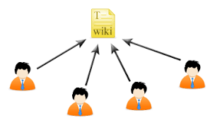
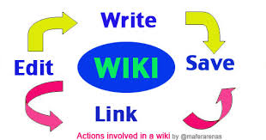
Το wiki αποτελεί ένα νέο τύπο κειμένου που χρησιμοποιείται μέσω του Διαδικτύου. Πρόκειται για πολύ δημοφιλή εφαρμογή με μεγάλες και ποικίλες χρήσεις στην εκπαίδευση.

Slide 10
Είναι κείμενο (αρχείο) ανεβασμένο στο Διαδίκτυο.
Είναι υπερκείμενο, δηλαδή περιέχει πολλές σελίδες με κάποια δομή και συνδέσεις μεταξύ τους, όπως και οι ιστοσελίδες του Διαδικτύου.
Δεν έχει τελειώσει η συγγραφή του. Συνεχίζει (συνήθως) να γράφεται.
Η συγγραφή του γίνεται συνεργατικά/ομαδικά. Γι' αυτό είναι ανεβασμένο στο Διαδίκτυο. Κάθε συγγραφέας, χρησιμοποιεί όνομα χρήστη και κωδικό για να συνδεθεί στην ιστοσελίδα του wiki και να μπορέσει να κάνει τροποποιήσεις στο κείμενο on - line.
Για τη συγγραφή στο wiki γράφουμε κείμενο, κάνουμε υπερσυνδέσεις, εισάγουμε εικόνες, κλπ.,
Κρατάει ιστορικό των αλλαγών του κειμένου και έτσι μπορούμε να επανέλθουμε σε παλιότερη μορφή του κειμένου κ.ά.

Slide 11
Κλασσικό παράδειγμα αποτελεί η γνωστή σε όλους διαδικτυακή εγκυκλοπαίδεια

Slide 12
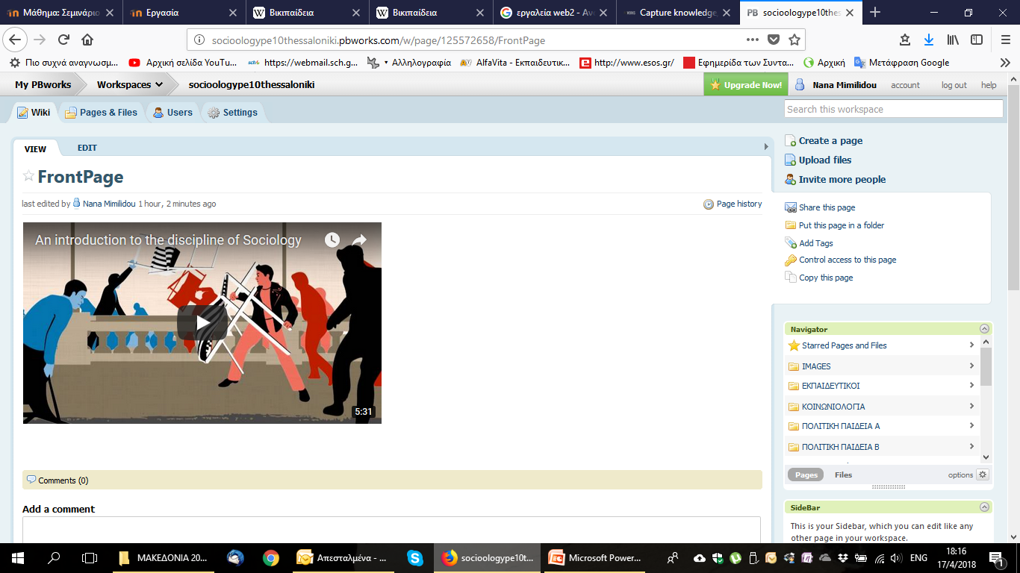
το WIKI όπως αυτό μας παρέχεται δωρεάν από το διαδικτυακό περιβάλλον PBworks.

Slide 13
Let’s do it…
http://socioologype10thessaloniki.pbworks.com/

